Slide 1

科研启动基金管理流程
编制：科技处
2021年1月

Slide 2
本流程是杭州电子科技大学科研启动基金管理细则，适用于已经取得杭州电子科技大学人事处聘用合同，且约定有科研启动经费的教职工。

Slide 3
目 录
（一）申请说明
（二）申请流程
1.申请书正文
2.申请书简表
3.经费管理
（三）结题流程
1.正常结题
2.非正常结题

Slide 4
（一）申请说明
申请原则：教师按引进人才补充协议书约定金额自主申请
申请书受理时间：1-10月份（含），10月份后不再受理
受理方式：科研系统（新）网上办理，经学院审核后统一提交至科技处

Slide 5
（二）申请流程
先审核电子版材料，通过后提交签字盖章的纸质版材料，包含：
1.申请书（简表及正文一份）
2.引进人才补充协议书（复印件一份）
3.资金拨付申请表（仅分批拨付提供）
注：科研系统上【模板下载】栏目下有正文及资金拨付申请表模板可供下载；审核通过后，系统自动生成带水印的简表

Slide 6
（二）申请流程
1.申请书正文
正文需按系统中提供的模板（如图）线下撰写，然后再作为附件上传到【证明材料】栏目下

Slide 7
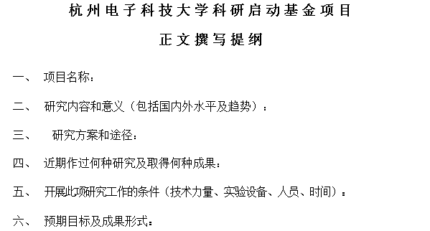
图1 正文撰写提纲
正文撰写提纲

Slide 8
（二）申请流程
1.申请书正文
其中：“六、预期目标及成果形式”按引进人才补充协议书约定的内容如实填写

Slide 9
（二）申请流程
2.申请书简表
教师在科研系统中填写相关信息后系统自动生成申请书简表
具体步骤：科研系统（新）——项目申报——启动基金——查看申报

Slide 10
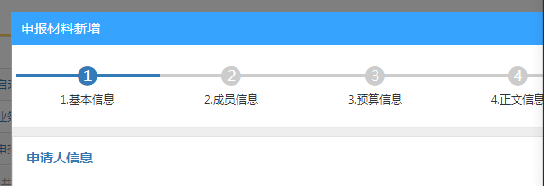
（二）申请流程
逐项填写基本信息、成员信息、预算信息、正文信息

Slide 11
填写说明： ӿ星号为必填项
◆项目性质：校内基金
◆项目分类选：科研启动基金
◆项目级别选：校级
◆独立完成

Slide 12
填写说明：
◆开始日期/结束日期：分别按申请提交日期和引进人才补充协议书结束日期
◆证明材料上传：申请书正文、引进人才补充协议书、资金拨付申请表
◆“研究分阶段性计划”时间不得跨年度
◆“课题组成员”需包含副高以上职称人员，且不得有校外人员

Slide 13
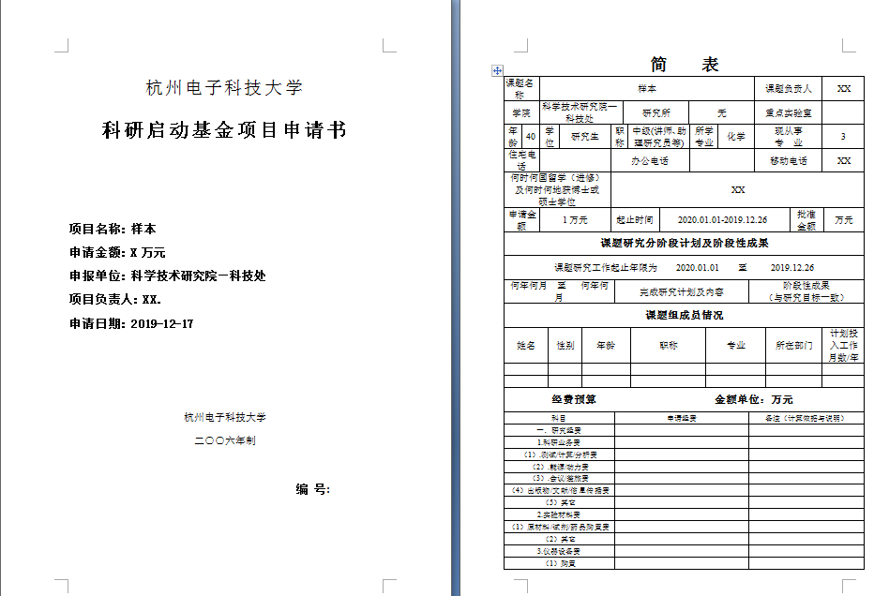
申请书简表示例（1-2页）

Slide 14
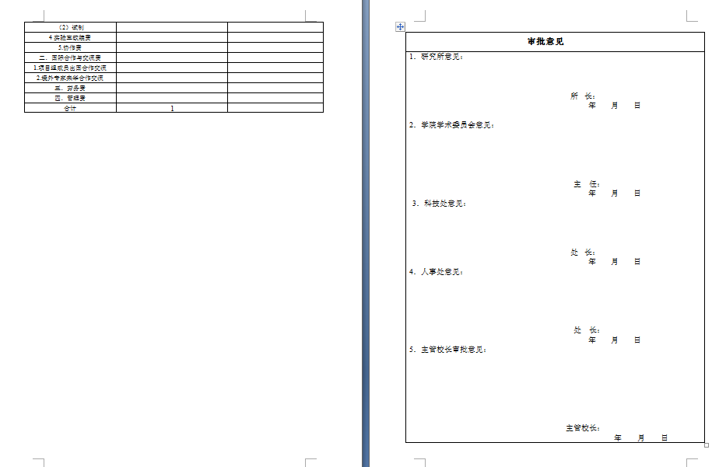
申请书简表示例（3-4页）

Slide 15
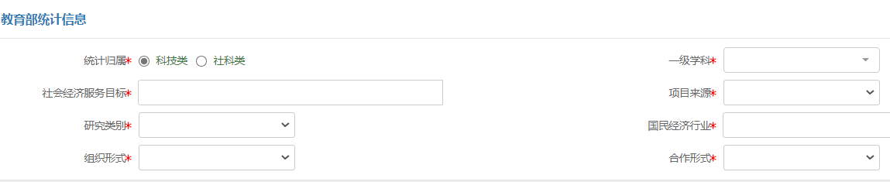
（二）申请流程
“项目来源”：
自选课题（校内项目）（科技类）
学校社科项目（社科类）
合作形式：独立完成

Slide 16
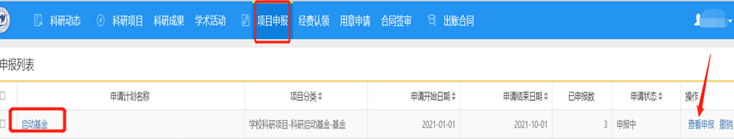
（二）申请流程
可在“项目申报”页面选中启动基金再点击“查看申报”进行修改，修改后适时保存。

Slide 17
（二）申请流程
纸质材料经学院审核通过并签字、盖章后，统一由科研秘书送到行政楼314室

Slide 18
（二）申请流程
内部流转阶段
科技处收到纸质申请材料后，进入职能部门内部流转阶段，即依次经科技处——人事处——主管校长签字、盖章，再在科研系统（新）中立项、下经费，然后送至计财处执行

Slide 19
（二）申请流程
3.经费管理
◆经费使用周期：
含申请当年起，2个自然年。8万元及以上可以分两批拨付，第二批资金使用年限依然是从二批资金拨付年度起的2个自然年
其余事项以计财处规定、通知为准

Slide 20
（二）申请流程
3.经费管理
◆ 经费使用限制：
“能源/动力费、劳务费、管理费、国际合作与交流费”不得预算
“设备费”预算后只能调减不能调增

Slide 21
（二）申请流程
3.经费管理
资金拨付申请表：当合同金额为8万元及以上时，可申请分两批拨付资金，按计财处模板要求填写申请表，并作为附件上传excell格式文件至科研系统（新）

Slide 22
资金拨付申请表
2021年科研启动基金拨付申请表
 | 项目名称 | 负责人姓名 | 工号 | 学院 | 合同时间 | 合同总金额/万元 | 本次划拨金额/万元 | 2023年续拨金额/万元
说明：仅8万元及以上的项目可选填2023年续拨金额
 |  |  |  |  |  | 申请人签名：
 |  |  |  |  |  | 日期：

Slide 23
（三）结题流程
1.正常结题
2.非正常结题

Slide 24
（三）结题流程
◆正常结题：已经完成约定的指标（论文要求是一单位且一作或通讯作者；专利要求是一单位且第一发明人；项目要求是第一负责人），可在科研系统（新）中提交结题材料

Slide 25
（三）结题流程
◆正常结题：
步骤如下：科研项目——业务办理——结项
注意：经费使用情况需有数据；附件有结题报告及成果证明（论文收录证明、项目合同书、专利证书等），提交后经学院认定，科技处审核

Slide 26
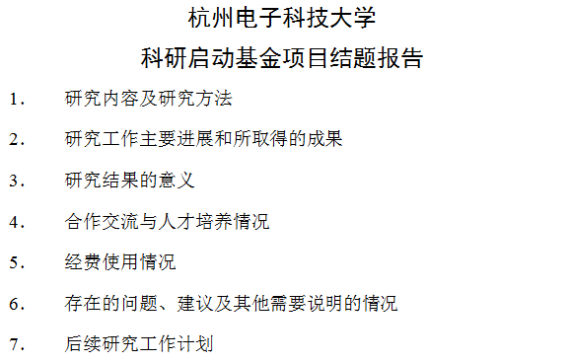
结题报告提纲

Slide 27
（三）结题流程
◆非正常结题：未完成约定任务，要求结题的，系统中应提交以下材料：
1.项目完成情况统计
2.启动基金执行情况说明及其佐证材料

Slide 28
项目完成情况统计表
杭州电子科技大学科研启动基金项目完成情况统计
项目负责人： |  |  |  |  |  |  |  | 所在学院：
项目名称： |  |  |  |  |  |  |  | 项目编号：
研究期限： |  |  |  |  |  |  |  | 立项经费：
完成情况 | SCI收录 |  | EI收录 |  | 一级期刊 |  | 核心期刊 |  | 省级项目 |  | 国家级项目 |  | 签字
 | 计划 | 完成 | 计划 | 完成 | 计划 | 完成 | 计划 | 完成 | 计划 | 完成 | 计划 | 完成
个人填写 |  |  |  |  |  |  |  |  |  |  |  |  | 个人签字
学院认定 |  |  |  |  |  |  |  |  |  |  |  |  | 院长签字、学院盖章
科技处审核

Slide 29
（三）结题流程
◆非正常结题：
所在学院按申请书（六、预期目标及成果形式）定量认定项目完成情况，主管科研院长签字盖章后送至科技处审核

Slide 30

（三）结题流程
◆非正常结题：
按科技处审核的项目已完成比例，先到计财处112退还资金，再办理离校手续，教师应退还金额按下公式计算：

Slide 31
科技处联系人：
郭老师
86878560 kjc@hdu.edu.cn
谢 谢 ！

